Slide 1




IOS7界面优化

Slide 2
Ios7的主题
顺从。界面的作用是帮助用户理解内容、和内容交互,而不是与内容竞争。
明晰。每个字号的字体都清晰可辨,icon 精确易懂,装饰元素恰如其分,对于功能的精确聚焦是设计驱动力。
深度。通过可视化的层、逼真的动画,加深用户的愉悦和理解。

Slide 3
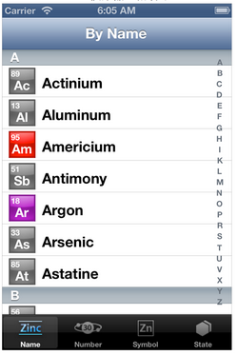
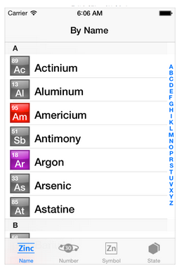
区别：

Slide 4
在ios7每个APP必须做的事：
√ 更新 app 的 icon,在 iOS 7 中,app 的图标尺寸是 120 x 120 像素(高分辨率下)。
√ 更新 app 的载入图像,如果原有的载入图像中不包含顶栏部分的话,补充上状态栏部分的图像。
√ 请支持 Retina 屏和 iPhone 5 的屏幕尺寸。(译者注:不支持就不能更新了)

Slide 5
在iOS 7中，app的图标尺寸是120 x 120像素（高分辨率下）。
使用视图控制器（View Controller）
在iOS 7中，视图控制器都是全屏的。iOS 7视图控制器的外观给人传达了更细腻的控制感。特别是新的全屏外观让你可以指定视图的每个边缘的布局。
在iOS6中，视图控制器是状态栏下面的部分。状态栏的的高度是20像素，也就是在ios6中，开发人员只能控制屏幕460像素的高度。而在ios7中，开发人员可以控制的屏幕高度为480像素。
[ Image information in product ]
Image :www.photosclub.co.kr / CD_Global Business&communication(ImageStates)
Note to customers : This image has been licensed to be used within this PowerPoint template only.
You may not extract the image for any other use.

Slide 6
系统状态栏（Status Bar）
因为系统状态栏是透明的，所以可以透过它看到后面的视图。状态栏的风格依照它内容的外观呈现，包括时间、电量、Wi-Fi信号等。使用常量UIStatusBarStyle来指定使用黑色风格还是白色风格：
UIStatusBarStyleDefault 显示黑色的文字内容。当状态栏后面的内容是淡色的时候适合使用。
UIStatusBarStyleLightContent 显示白色的文字内容。当状态栏后面的内容是深色时使用比较合适。
iOS 7允许视图控制器在app运行过程中改变系统状态栏的样式。开启这个功能，请在Info.plist文件中添加键UIViewControllerBasedStatusBarAppearance，并将值设为YES。动态改变系统状态栏的一个好方法是重写preferredStatusBarStyle方法，用一个动画模块来更新状态栏外观，并调用setNeedsStatusBarAppearanceUpdate方法。

Slide 7
操作栏和栏上按钮（Bars & Bar Buttons）
当警告框（alert）和上拉菜单（action sheet）出现的时候，iOS 7自动将背后视图的着色变暗。为了响应该色彩变化，在渲染时使用tintColor的自定义视图的子类需要重写tintColorDidChange方法，以便在合适的时候刷新渲染。
注意：在iOS 6中，tintColor可以用来给导航栏的背景着色、tab栏、工具栏、搜索栏、搜索栏的范围选择栏着色。而在iOS 7中，给背景着色只需要使用barTintColor属性就可以了。

Slide 8
使用字体（Fonts）
iOS 7引入了动态字体（Dynamic Type），它让你的app中的字体显示更加出色。
使用动态字体时，同时意味着：
所有文字的粗细，字间距，行高都被自动调整。
可以语义上指定不同的文字样式：正文、脚注、大标题等等。
对动态字体和残障辅助超大号字体都能有很好的响应效果。要享受动态字体的好处，请用UIFont类preferredFontForTextStyl法来生成文字，而不是直接指定字体的名称和大小。iOS 7会保每个大小字体的最佳可读性。

Slide 9
接下来是爱城市在ios7版本上界面的修改

Slide 10
SizeHead.m
_x0016_#define JudgeVersion [[UIDevice currentDevice].systemVersion floatValue] >= 7.0
#define ScreenWidth [[UIScreen mainScreen] bounds].size.width
#define ScreenHeight [[UIScreen mainScreen] bounds].size.height
#define TopBarHeight (JudgeVersion ? 72:52)
#define TopBarShadowHeight 1
#define BottomHeight 53
#define BottomMenuHeight ([ServiceManager getImageService].UiMode == uimV6 ? 0 : 53)
#define BottomWebHeight 46
#define TopAndSystemHeight (TopBarHeight + SystemHeight)
#define SystemHeight (JudgeVersion ? 0:20)
#define SystemTopY (JudgeVersion ? 20:0)
#define TopSubViewHeight 100
#define ContentHeight ScreenHeight - TopAndSystemHeight
#define CenterHeight ScreenHeight - TopAndSystemHeight - BottomHeight
#define CenterRect CGRectMake(0, TopBarHeight, ScreenWidth, CenterHeight)
#define ContentRect CGRectMake(0, TopBarHeight, ScreenWidth, ContentHeight)
#define FullScreenRect CGRectMake(0, SystemHeight, ScreenWidth, ScreenHeight - SystemHeight )
#define CenterPoint CGPointMake(ScreenWidth/2, ScreenHeight/2)
#define TopBarRect CGRectMake(0, 0, ScreenWidth, TopBarHeight-20)
#define BottomRect CGRectMake(0, ScreenHeight - BottomHeight, ScreenWidth, BottomHeight)

Slide 11
SystemHeight与SystemTOpY的区别
SystemHead
_x0016_
SystemHeight代表系统状态栏的高度
由于#define TopBarHeight (JudgeVersion ? 72:52)
所以在ios7中是将爱城市顶部的高度变为原来ios6中爱城市顶部的高度加上状态栏的高度
#define SystemHeight (JudgeVersion ? 0:20)
所以SystemHeight 仅代表ios6中状态栏的高度，而再ios7该值为0；
SystemTopY
SystemTopY代表状态栏下方的起始位置的Y值。
#define SystemTopY (JudgeVersion ? 20:0)
代表：在ios6下的值为0，在ios7下的值为20；
Notes:
Content Layouts

Slide 12
#define TopAndSystemHeight (TopBarHeight+SystemHeight)
在ios6和ios7中TopAndSystemHeight的值都是一样的。
TopAndSystemHeight 的使用例子：
//添加城市选择列表
(void)initTableView{
_tableView = [[[UITableView alloc] initWithFrame:CGRectMake(0, TopBarHeight, ScreenWidth, ScreenHeight - TopAndSystemHeight) style:UITableViewStyleGrouped] autorelease];
_tableView.sectionHeaderHeight = 30.0;
_tableView.dataSource = self;
_tableView.delegate = self;
[self.view addSubview:_tableView];
}

Slide 13
SystemHeight的使用例子
self.frame = FullScreenRect;
UIImageView* imgBg = [[[UIImageView alloc] initWithFrame:CGRectMake(0,0, ScreenWidth, ScreenHeight - SystemHeight)] autorelease];
imgBg.tag = ImageBgTag;
[self addSubview:imgBg];

Slide 14
SystemTopY的使用例子
_mainView = [[[V6MainView alloc] initWithFrame:CGRectMake(0, SystemTopY, ScreenWidth, ScreenHeight )] autorelease];
topButton = [UIButton buttonWithType:UIButtonTypeCustom];
topButton.frame = CGRectMake(270, SystemTopY, 50, TopBarHeight - TopBarShadowHeight - SystemTopY);

Slide 15
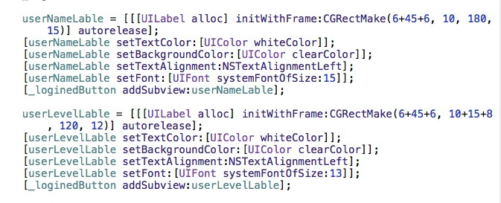
接下来工作
我们来看看这些代码：
_commentButton=[[CreateButtonnormalButton:CGRectMake(277, 17, 24, 17)

Slide 16
从上一页可以看出，代码里面很多label的长度高度和坐标位置都是一个具体的数字，让人不明白那些数字是哪里来的，这很不利于对后面代码维护和界面的修改和优化。
所以接下来要做的一些事就是根据新出来的iosUI规范对界面进行新的调整。
至于怎么做～～我再想想哈～～

Slide 17
Thank You!

